Slide 1

아름다운코딩 with 프로세싱.py
Data Types in Python

Slide 2
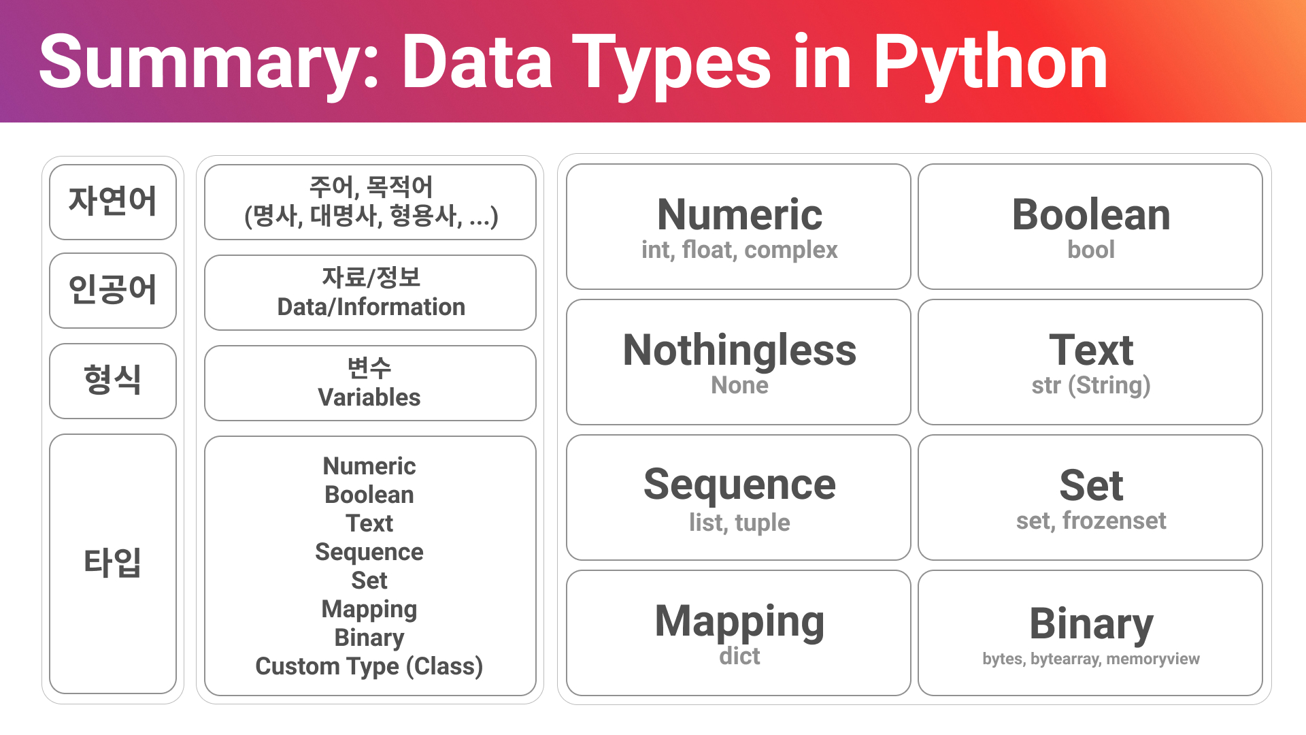

Slide 3
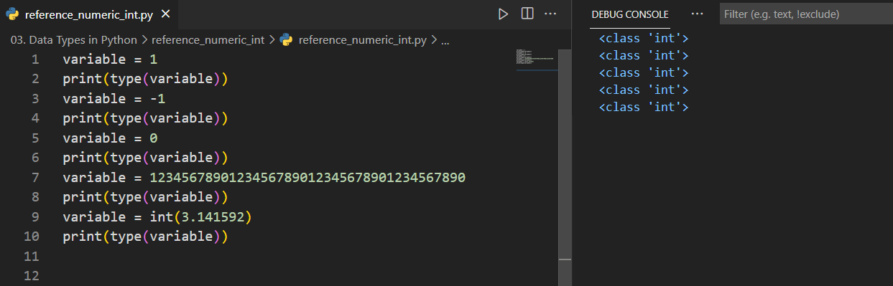
Reference: Numeric int
int 타입은 양의 정수, 0, 그리고 음의 정수를 나타냅니다.
참고문헌: https://docs.python.org/3.9/library/stdtypes.html#numeric-types-int-float-complex

Slide 4
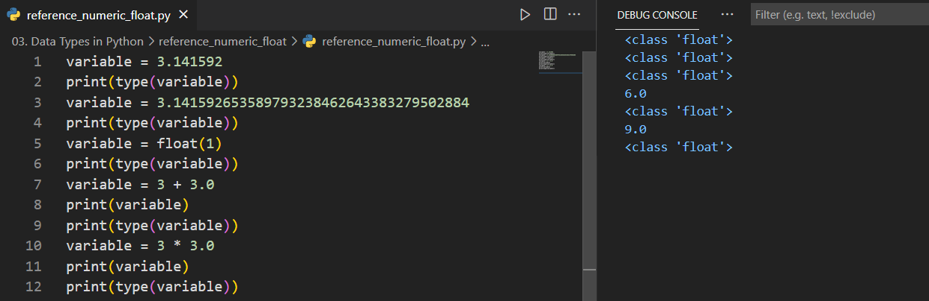
Reference: Numeric float
float 타입은 실수를 나타냅니다. 실수는 정수를 포함하는 개념이며 실수와 정수를 계산했을 경우 결과는 실수형입니다.
참고문헌: https://docs.python.org/3.9/library/stdtypes.html#numeric-types-int-float-complex

Slide 5
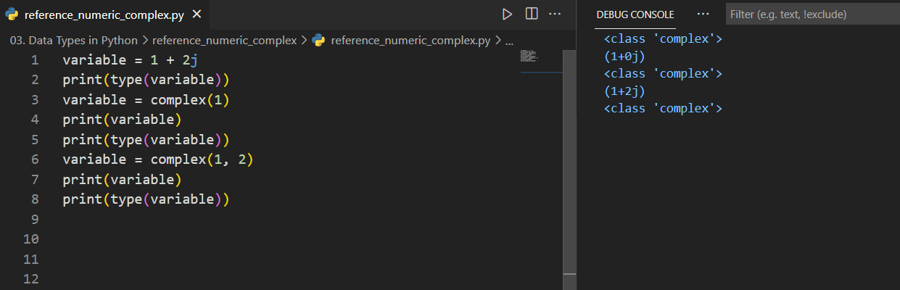
Reference: Numeric complex
complex 타입은 실수부와 허수부(수학에서는 i, 파이썬에서는 j)로 구성된 허수를 나타냅니다.
참고문헌: https://docs.python.org/3.9/library/stdtypes.html#numeric-types-int-float-complex

Slide 6
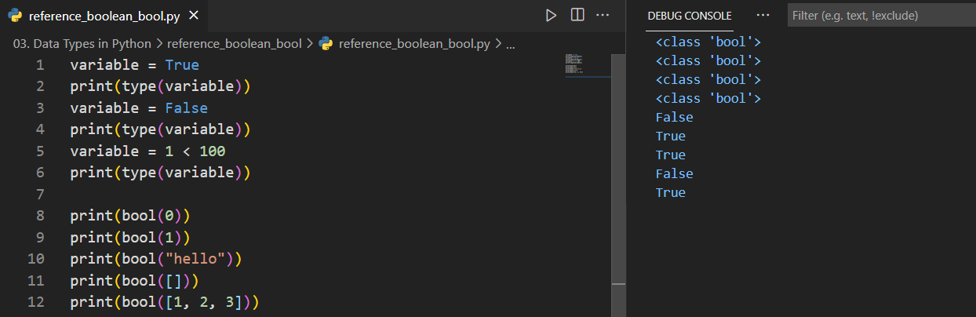
Reference: Boolean bool
bool 타입은 불리안 로직의 True와 False를 나타냅니다. 일반적인 데이터 타입을 bool()를 이용하여 불리안으로 변환할 때 None, 0, Empty String, (), [], {} 등은 Falsy로 정의되어 있습니다.
참고문헌: https://docs.python.org/3.9/library/stdtypes.html#truth-value-testing

Slide 7
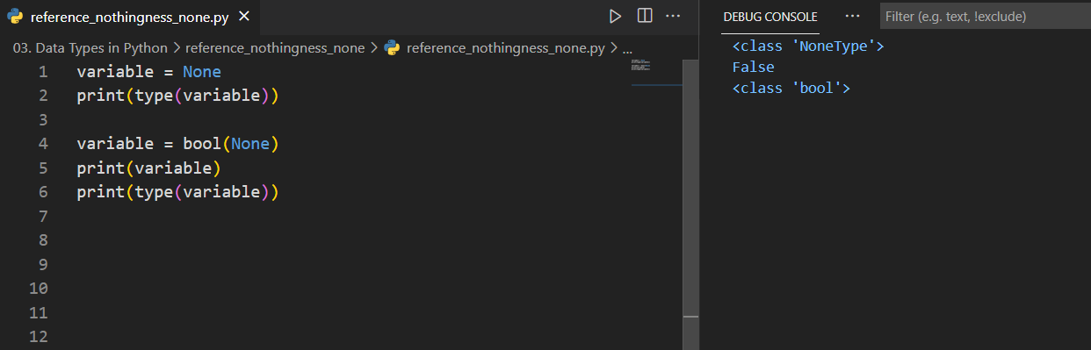
Reference: Nothingness None
None 타입은 파이썬 언어의 입장에서 “없음”을 나타냅니다.
참고문헌: https://docs.python.org/3.9/library/constants.html

Slide 8
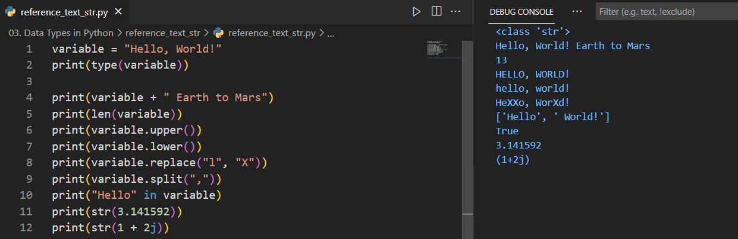
Reference: Text str
str 타입은 문자열(String)으로 따옴표로 감싸진 문자들을 나타냅니다. 문자열 처리는 컴퓨터 언어에서 대단히 중요한 주제이며 각종 Built-in Operators, Slicing, Special Characters, Formatting 등을 더 학습할 수 있습니다.
참고문헌: https://docs.python.org/3.9/library/stdtypes.html#text-sequence-type-str

Slide 9
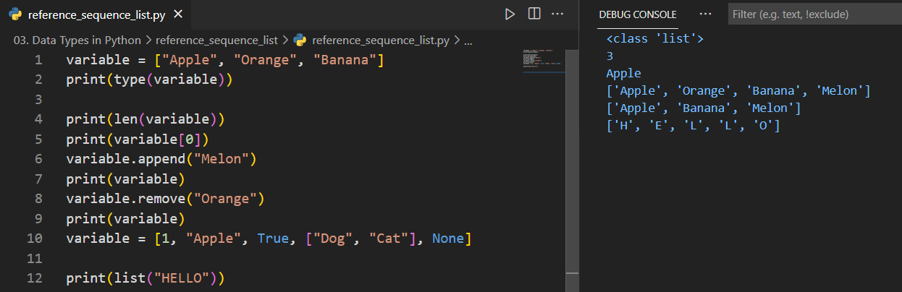
Reference: Sequence list
list 타입은 다수의 데이터를 모아서 한꺼번에 관리할 수 있는 데이터 타입입니다.
참고문헌: https://docs.python.org/3.9/library/stdtypes.html#sequence-types-list-tuple-range

Slide 10
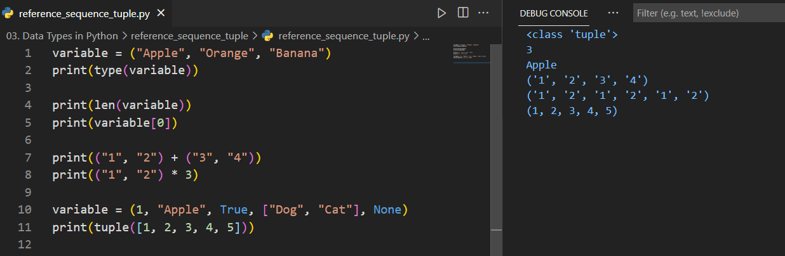
Reference: Sequence tuple
tuple 타입은 다수의 데이터를 모아서 한꺼번에 관리할 수 있는 데이터 타입입니다. list 타입과는 다르게 immutable한 속성을 가지고 있어 한번 만들어지면 변경할 수 없습니다.
참고문헌: https://docs.python.org/3.9/library/stdtypes.html#sequence-types-list-tuple-range

Slide 11
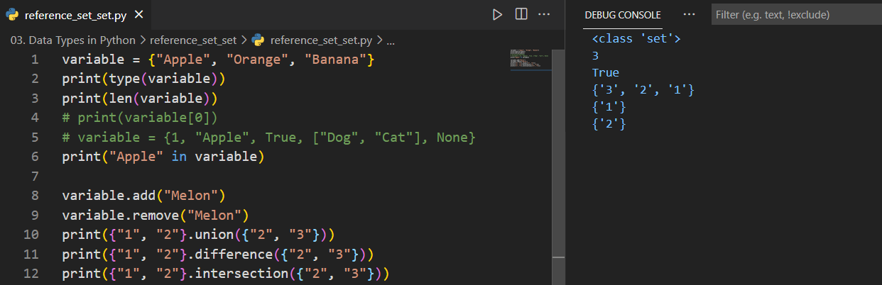
Reference: Set set
set 타입은 다수의 데이터를 모아서 한꺼번에 관리할 수 있는 데이터 타입입니다. Hashing을 이용한 매우 빠른 연산속도로 수학적인 집합 개념(Search, Union, Difference, Intersection, etc.)을 사용할 수 있습니다.
참고문헌: https://docs.python.org/3.9/library/stdtypes.html#set-types-set-frozenset

Slide 12
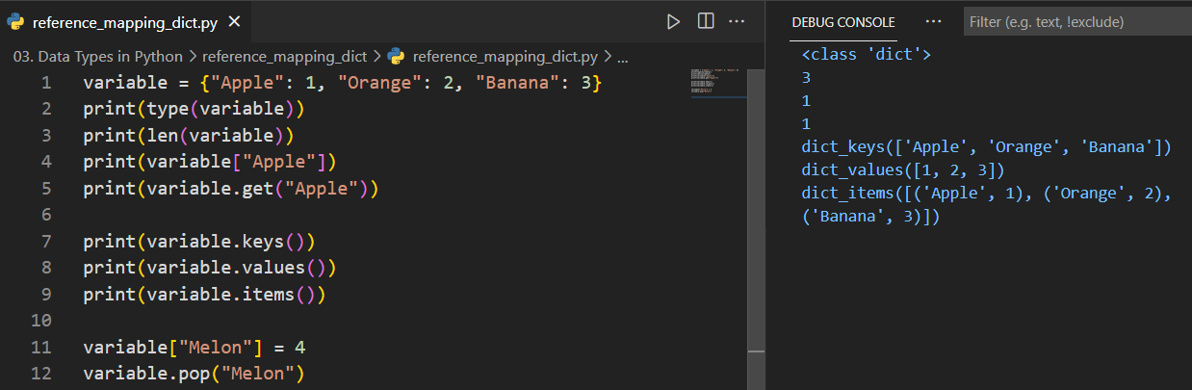
Reference: Mapping dict
dict 타입은 다수의 Key-Value Pair(키-값 쌍)를 모아서 한꺼번에 관리할 수 있는 데이터 타입입니다.
참고문헌: https://docs.python.org/3.9/library/stdtypes.html#mapping-types-dict

